Slide 1
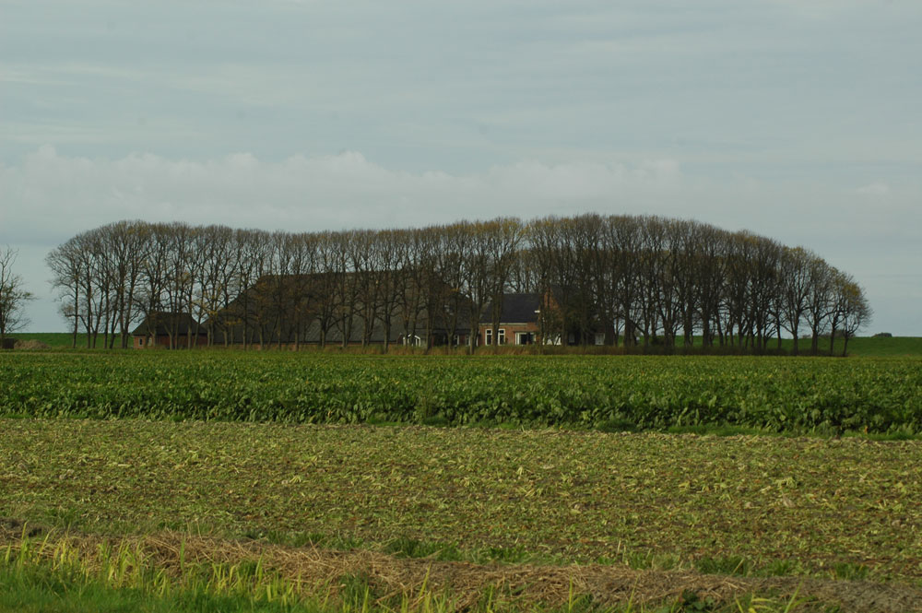
Er is iets aan de hand
Met breedband op het platteland
Jan Hut

Slide 2
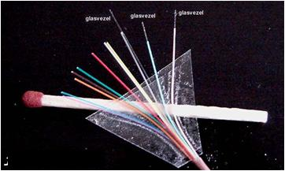
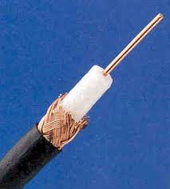
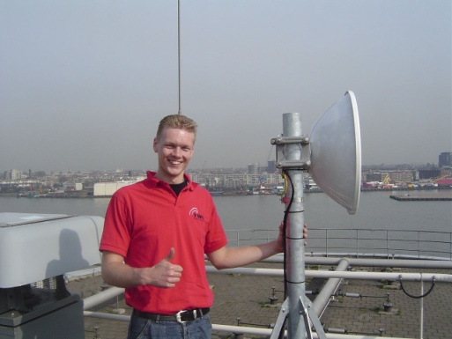
Over breedband
Breedband gaat over Internet, Telefoon en Televisie;
Volgens Europa is breedband minimaal 100Mbit/sec = 100.000.000 bit (bit = 1 of 0);
Een foto van een digitale camera is 40.000.000 bits. Bij 100Mb/sec is het dus 0,4 seconden;
KPN levert verbindingen waarbij ontvangen sneller is dan versturen Asynchroon(DSL)
Breedband kan over glas, coax en een straal door de lucht (over telefoon koperleidingen is niet echt breedband).
Glasvezel
Coax
Straalverbinding

Slide 3
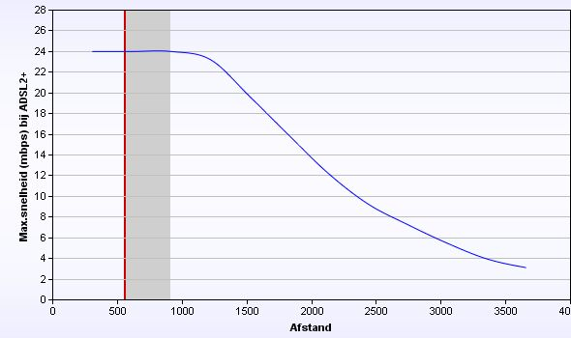
Breedband in het buitengebied
KPN is de enige aanbieder, met Ziggo als concurrent binnen de bebouwde kom;
Bij KPN is de snelheid afhankelijk van de afstand;
Snelheid is onvoldoende voor breedband. KPN claimt dat de snelheid voldoende voor de gemiddelde klant is.
Zie www.speedtest.nl (ADSL afstand)
Hier staan de centrales http://adsl.hunen.net/#OVERZICHT

Slide 4
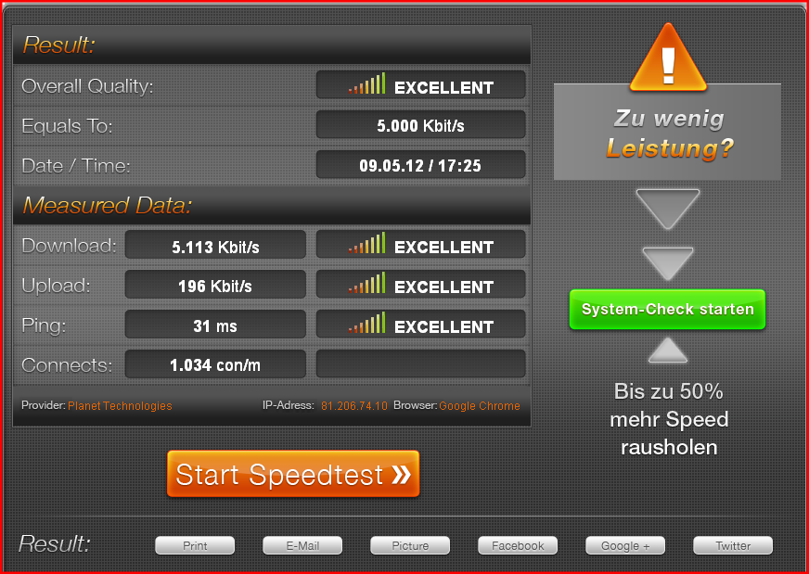
Voorbeeld snelheidsmeting

Slide 5
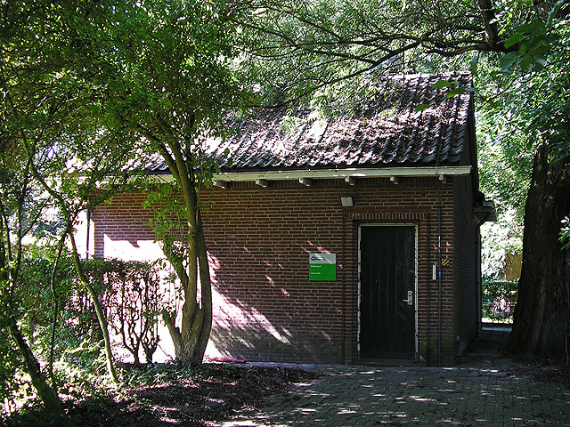
De telefooncentrale van Stedum

Slide 6
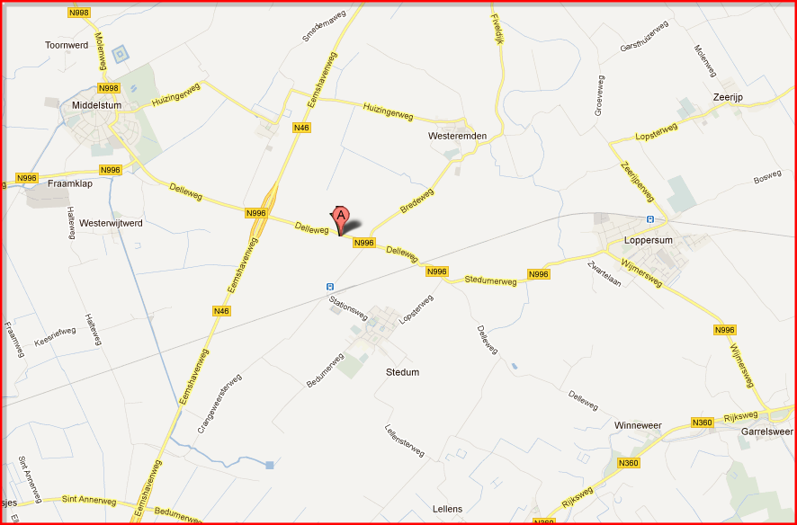
Centrale midden tussen de dorpen

Slide 7
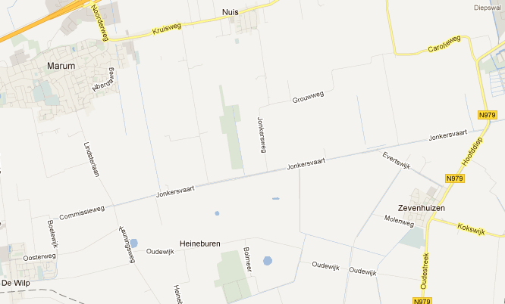
Voorbeeld superslecht internet
Telefooncentrale
Dorp en school Jonkervaart
Afstand = 4km
Telefooncentrale

Slide 8
De aanbieders
KPN: over het oude kopernet ADSL en VDSL. Is niet echt breedband;
Ziggo (UPC etc.) Komt uit kabeltelevisie wereld, biedt eigenlijk alleen aan binnen de bebouwde kom;
Reggefiber, (heeft KPN een meerderheidsbelang in) legt projectmatig glasvezel aan binnen grotere plaatsen. (2500 woningen en meer)
Open net, heeft zelf geen eigen netwerk zorgt dat de dienst geleverd wordt. Het gaat uit van een gerealiseerde infrastructuur; (heeft wel concepten hoe het te realiseren)

Slide 9
Een regel uit de ICT
Stel nooit het kerstmenu op, samen met de kalkoen;
Oftewel: vraag nooit advies aan een grote aanbieder: wij van WC-eend adviseren: WC-eend.

Slide 10
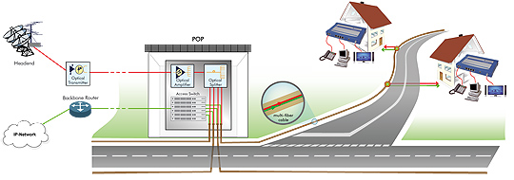
Iets van glasvezeltechniek

Slide 11
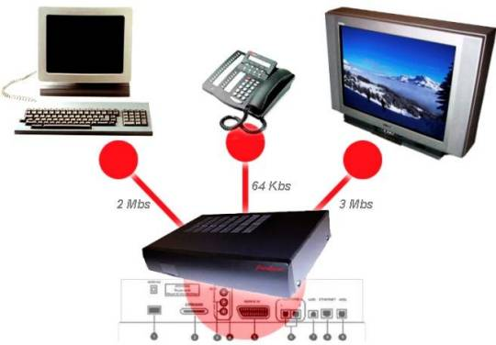
Over geld
Aanleg van de glasvezel kost € 20,- tot € 30,- per meter
Er moeten distributiepunten (POP kasten met apparatuur) komen. Minimaal 1 per dorp (ong.€ 50.000)
Het gebied moet ontsloten worden naar de buitenwereld Bijvoorbeeld plaats X naar Groningen. Minimaal paar honderd euro per maand;
Het Signaal moet ingekocht worden: Televisie signaal, Telefoon of Internet connectiviteit;

Slide 12
Het “Aanbod” Reggefiber
Het bedrijf Reggefiber is gevraagd een berekening te maken
om Zevenhuizen te voorzien van Glasvezel.
Dat resulteerde in het volgende aanbod*:
Zevenhuizen (957 woningen)
Totale kosten per HP (Houses Passed) | € 2716,30
Bijdrage Reggefiber | € 850,00
Bij 100% aansluiten de “bewonersbijdrage” per HP | € 1866,33
Totaal aan “bewonersbijdrage” | €1.786.077,80
Bij lagere deelname dan 100% wordt de “bewonersbijdrage” hoger.
* Aan dit overzicht kunnen geen rechten ontleend worden

Slide 13
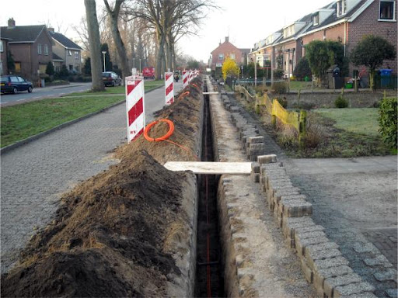

Slide 14
Jargon
Passieve infrastractuur: mantelbuis waarin glasvezel kabels geblazen worden, of glasvezel direct begraven;
Actieve infrastructuur, apparatuur die aangesloten wordt op de vezels en die licht versturen en ontvangen;
De diensten die over de infrastructuur worden geleverd: Internet, televisie, telefoon, camera bewaking, lokale omroep;

Slide 15
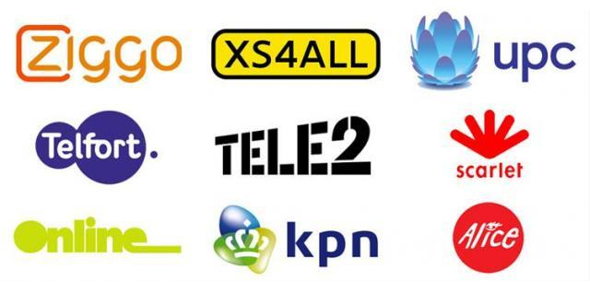
Over regelgeving
KPN is de enige aanbieder in het buitengebied en moet andere dienstenleveranciers zoals Tele2, InterNL, Vodafone etc. toelaten tegen een door de Opta bepaalde vergoeding;
Gemeenten mogen niet participeren in breedband.
Gemeenten mogen wel initiëren en overdragen;

Slide 16
Probleem
KPN is heer en meester in het buitengebied;
Investeren in aanleg glas in het buitengebied is kapitaal intensief;
KPN kan het bestaande kopernetwerk nog iets upgraden (kabelkasten)maar zal eerst kiezen voor gebieden met hoge bevolkingsdichtheid op grond van bedrijfseconomische uitgangspunten;
Sommige percelen liggen zo afgelegen dat de enige oplossing een straalverbinding is;
Monopolie

Slide 17
Oplossingen
Zelf als gebruiker investeren in het passieve netwerk;
Er zijn fondsen voor de aanleg;
Er zijn eerste voorbeelden van coöperaties;
Kostprijs wordt bepaald door participatie en gemiddelde kavel afstand;
Als de hobbel van investering genomen is, zijn er aanbieders die wel diensten willen leveren (bv. Open Net)
Spinn off: eigen netwerk grotere betrokkenheid - > gevolgen voor de leefbaarheid;
Voorbeelden in het buitenland (met name Scandinavie)

Slide 18
Voor meer informatie:
Jan Hut
Bestuurslid Groninger dorpen
breedband@janhut.com
06-53235426

